Slide 1
TRƯỜNG TIỂU HỌC ÁI MỘ B
KỂ CHUYỆN
Kể chuyện đã nghe, đã đọc

Slide 2
Ôn bài cũ
Hãy kể lại một câu chuyện em đã được nghe, được đọc về tính trung thực.
Nêu ý nghĩa câu chuyện em vừa kể.

Slide 3
Đề bài: Kể một câu chuyện về lòng tự trọng mà em đã được nghe, được đọc.
Kể chuyện đã nghe, đã đọc

Slide 4
1. Thế nào là tự trọng?
Tự: là chính mình.
Trọng: là tôn trọng.
Tự trọng: là tự tôn trọng bản thân mình, giữ gìn phẩm giá, không để ai coi thường mình.

Slide 5
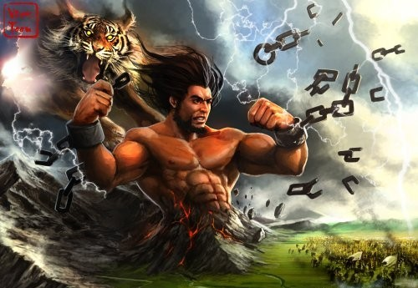
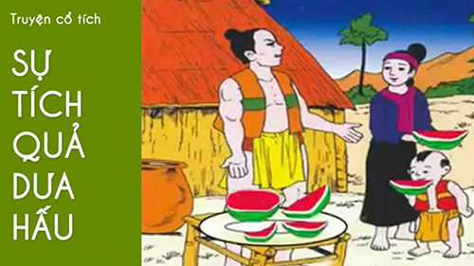
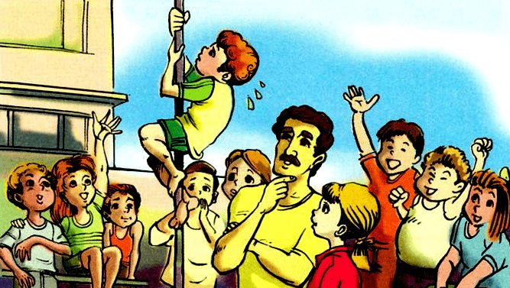
2. Em đã được nghe, được đọc những câu chuyện nào về lòng tự trọng?
Danh tướng Trần Bình Trọng với câu nói nổi tiếng “Ta thà làm ma nước Nam chứ không cần làm vương đất Bắc.”
Nhân vật Mai An Tiêm trong câu chuyện cổ tích “Sự tích quả dưa hấu”.
Chú bé Nen-li trong bài Tập đọc lớp 3 - “Buổi học thể dục”.

Slide 6
Trình tự kể chuyện
Giới thiệu câu chuyện:
Giới thiệu tên câu chuyện.
Giới thiệu các nhân vật trong truyện.
2. Kể chuyện
Mở đầu câu chuyện.
Diễn biến câu chuyện ( kể các sự việc theo đúng trình tự xảy ra ).
Kết thúc câu chuyện.
3. Nêu ý nghĩa câu chuyện em vừa kể.

Slide 7
Các tiêu chí đánh giá
1. Nội dung đúng chủ đề
2. Câu chuyện mới, không có trong sách giáo khoa
3. Giọng kể hay, hấp dẫn, kết hợp điệu bộ, cử chỉ
4. Nêu ý nghĩa của truyện
5. Trả lời được câu hỏi của bạn hoặc đặt được câu hỏi cho bạn liên quan đến nội dung câu chuyện

Slide 8
TẬP KỂ CHUYỆN TRONG NHÓM
Các câu hỏi gợi ý:
Trong câu chuyện tớ kể, bạn thích nhất nhân vật nào? Vì sao?
Chi tiết nào trong truyện bạn cho là hay nhất?
Câu chuyện tớ vừa kể muốn nói với mọi người điều gì?
Bạn thấy nhân vật chính có đức tính gì đáng quý?
Qua câu chuyện vừa kể, bạn muốn nói với mọi người điều gì?
…

Slide 9
Các tiêu chí đánh giá
THI KỂ CHUYỆN
1. Nội dung đúng chủ đề
2. Câu chuyện mới, không có trong sách giáo khoa
3. Giọng kể hay, hấp dẫn, kết hợp điệu bộ, cử chỉ
4. Nêu ý nghĩa của truyện
5. Trả lời được câu hỏi của bạn hoặc đặt được câu hỏi cho bạn liên quan đến nội dung câu chuyện

Slide 10
CHÚC CÁC EM
CHĂM NGOAN,
HỌC GiỎI!

